Slide 1

Android进阶必学-retrofit源码解析
15:05正式上课
THANK YOU FOR WATCHING
主讲老师Zero老师：2124346685
课程咨询安生老师：669100976

Slide 2
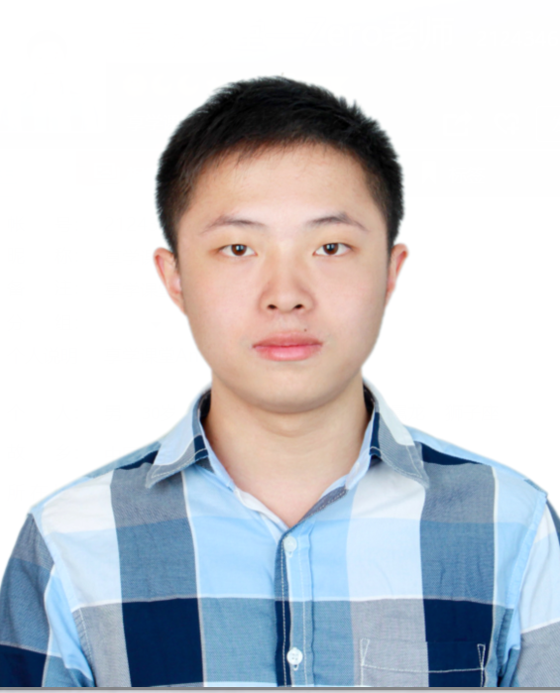
讲师简介
享学课堂 -Zero老师
系统架构师、项目经理
前阿里P7移动架构师，曾就职于Nubia等一线互联网公司。有多年的项目研发经验，精通Android 高级控件开发，性能优化，多种开源框架开发经验，热爱代码，对Android情有独钟，讲课生动，有激情。
◆ QQ：2124346685

Slide 3
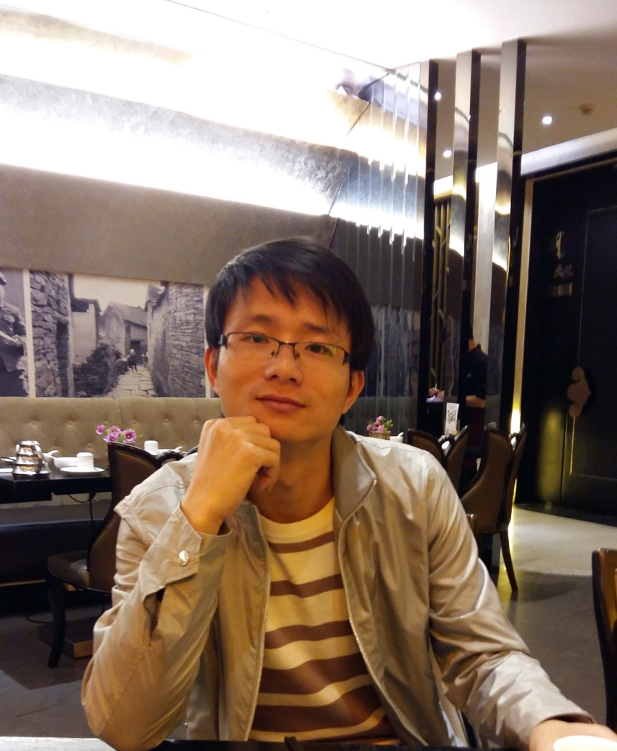
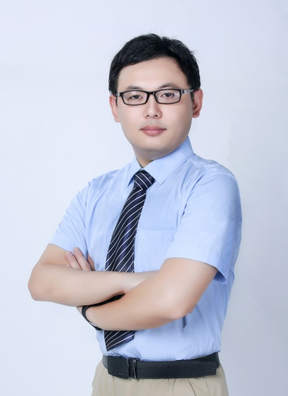
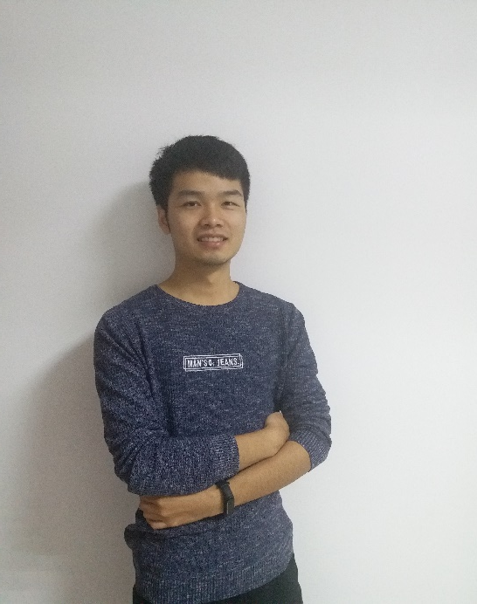
享学讲师团队
Alvin老师
曾就业于三星中国研究院及小米旗下互联网公司担任android软件工程师及项目经理
拥有扎实的C/Java 基础，深入研究android系统多年。
讲课形象生动，热情洋溢
Lison老师
复旦大学工程硕士，专注技术十年，产品控、代码控，拥有丰富的项目经验，主持研发了多个成功上线的大型互联网项目。热爱互联网，热衷于各种Web技术，精通JAVA、J2EE和前端开发，擅长互联网高并发、高可靠架构设计，有丰富的实战经验。
Allen老师
国防科技大学计算机系研究生毕业， 十余年Android 及移动互联网开发经验，曾担任爱立信技术总监，华为技术总监，北电技术总监，对全栈有自己独特的见解，热爱技术，热爱互联网，实战经验非常丰富。
zero老师
前阿里P7移动架构师，曾就职于Nubia等一线互联网公司。有多年的项目研发经验，精通Android 高级控件开发，性能优化，多种开源框架开发经验，热爱代码，对Android情有独钟，讲课生动，有激情。

Slide 4
目 录
CONTENTS
为何而学
注解探究
代理模式探究
课程复盘
看看android中那些地方都用到了注解和代理模式
注解你所需知道的一切
23种设计模式中最重要的结构型模式-代理模式
注解+代理模式实战
Android进阶之路
交流互动

Slide 5
为何而学？
Retrofit
Glide
Dragger2
EventBus

Slide 6

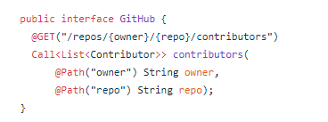
为何而学？

Slide 7
什么是注解？
Annontation是Java5开始引入的新特征，中文名称叫注解
程序元素（类、方法、成员变量的修饰符

Slide 8
注解的用处？
1、生成文档。这是最常见的，也是java 最早提供的注解。常用的有@param @return 等
2、跟踪代码依赖性，实现替代配置文件功能。比如Dagger 2依赖注入，未来java开发，将大量注解配置，具有很大用处;
3、在编译时进行格式检查。如@override 放在方法前，如果你这个方法并不是覆盖了超类方法，则编译时就能检查出。

Slide 9
元注解是什么？
专门注解其他的注解（在自定义注解的时候，需要使用到元注解）
@Documented –注解是否将包含在JavaDoc中
@Retention –什么时候使用该注解
@Target –注解用于什么地方
@Inherited – 是否允许子类继承该注解

Slide 10
@Retention
定义该注解的生命周期
RetentionPolicy.RUNTIME
RetentionPolicy.SOURCE
RetentionPolicy.CLASS

Slide 11
@Target
表示该注解用于什么地方。默认值为任何元素
● ElementType.CONSTRUCTOR:用于描述构造器
● ElementType.FIELD:成员变量、对象、属性（包括enum实例）
● ElementType.LOCAL_VARIABLE:用于描述局部变量
● ElementType.METHOD:用于描述方法
● ElementType.PACKAGE:用于描述包
● ElementType.PARAMETER:用于描述参数
● ElementType.TYPE:用于描述类、接口(包括注解类型) 或enum声明

Slide 12
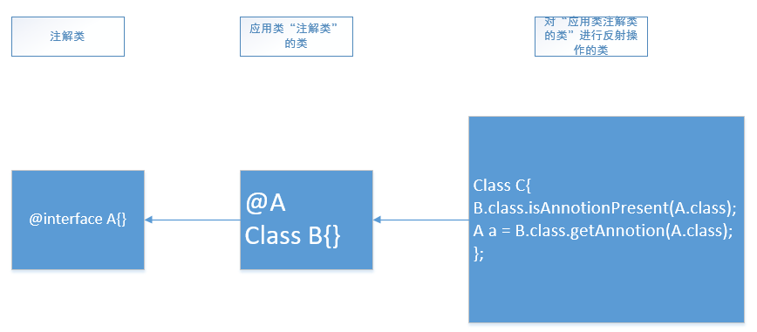
注解小结
1. Annotation型定义为@interface, 所有的Annotation会自动继承java.lang.Annotation这一接口,并且不能再去继承别的类或是接口.
2. 参数成员只能用public或默认(default)这两个访问权修饰
3. 参数成员只能用基本类型byte,short,char,int,long,float,double,boolean八种基本数据类型和String、Enum、Class、annotations等数据类型,以及这一些类型的数组.
4. 要获取类方法和字段的注解信息，必须通过Java的反射技术来获取 Annotation对象,因为你除此之外没有别的获取注解对象的方法

Slide 13
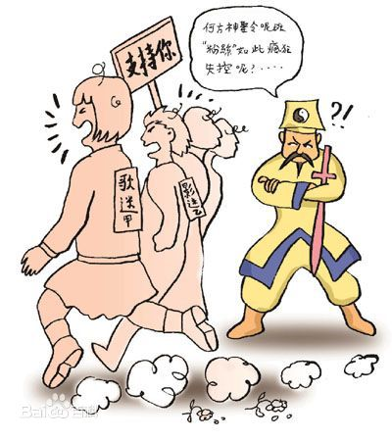

业务场景
拍电影的公司
代理类，委托类
被代理类
经纪人公司

Slide 14
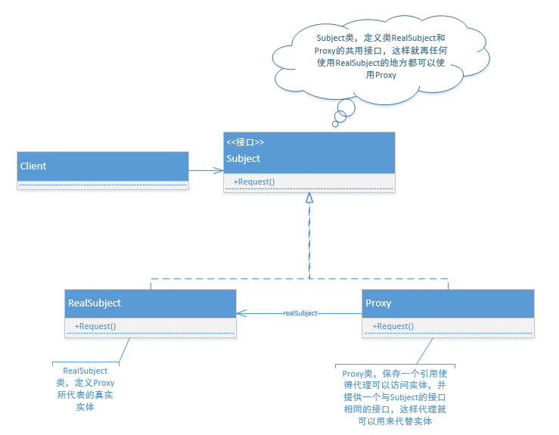
代理模式
Subject: 抽象主题
RealSubject: 真实主题类，也称为被委托类，
被代理类
拍电影的
共同的业务接口：拍电影
Proxy: 代理类，也称委托类，代理类
演员
经纪人

Slide 15
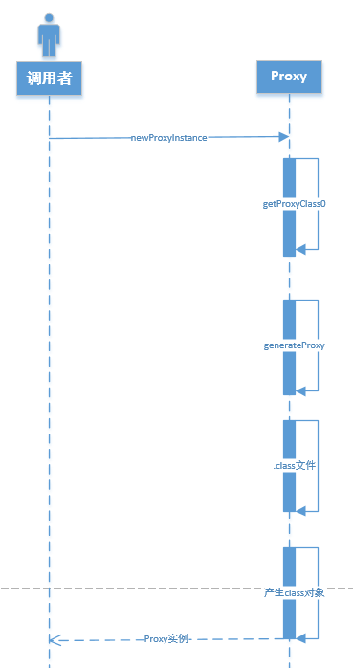
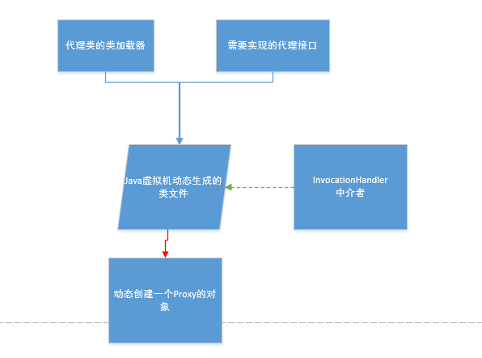
动态代理的实现原理
jdk实现方案

Slide 16
静态代理 vs 动态代理
静态
动态
编译期
运行期
耦合
解耦

Slide 17
复盘
1.注解的使用
2.代理模式
3.注解 + 代理模式实战
Notes:
猫大叫一声，所有的老鼠都开始逃跑，主人被惊醒。

Slide 18
享学课堂
谢谢您的参与！
TAHNK YOU FOR WATCHING
主讲老师Zero：2124346685
课程咨询安生老师：669100976

